Slide 1
Do it! C언어 입문
20164389 멀티미디어공학과 박병주
김상엽 지음 [이지스 퍼블리싱]

Slide 2

목차
3장: 자료형
4장: 상수와 변수
5장: 함수

Slide 3
자료형

Slide 4


자료형
데이터의 저장단위
비트 (bit) : 두 가지 중 한 가지 값을 저장함
바이트 (byte) : 8개의 비트로 구성된 저장 단위임
2 x 2 x 2 x 2 x 2 x 2 x 2 x 2
$2^{8}$ = 256 0~255
1Byte
1KB
1MB
1GB
1TB
x 1024
x 1024
x 1024
x 1024

Slide 5

자료형
부호 비트
부호 비트: 양수와 음수를 구별하기 위한 비트임
부호 비트 (0 :양수, 1: 음수)
$2^{7}$= 128
2 x 2 x 2 x 2 x 2 x 2 x 2

Slide 6
자료형
부호 비트
char
signed char
unsigned char
-128 ~ 127
0~255
int
short int
long int
signed short int
signed long int
unsigned short int
unsigned long int

Slide 7
자료형
아스키코드
아스키코드란?
문자를 숫자로 표현하기 위한 표준
Dec | Char | Dec | Char
0 | Null | 65 | A
32 | SP | 97 | a
48 | 0

Slide 8
상수와 변수

Slide 9
상수와 변수
상수
상수란?
”항상 같은 수”
프로그램에서 실행중에 변경되지 않는 데이터를 말함

Slide 10
상수와 변수
정수형 상수와 실수형 상수
정수형 상수: -5, 20, 30
실수형 상수: 0.17, 2.65, 0.15e+3
unsigned int num = 4500;
float a = 0.17;

Slide 11
상수와 변수
정수형 상수의 다양한 진법 표현
8진수
0부터 7까지의 숫자로 이루어짐
16진수
0부터 9와 A, B, C, D, E의 숫자로 이루어짐
10진수 | 1 | 2 | 3 | 4 | 5 | 6 | 7 | 8 | 9 | 10 | 11 | 12 | 13 | 14 | 15
8진수 | 1 | 2 | 3 | 4 | 5 | 6 | 7 | 10 | 11 | 12 | 13 | 14 | 15 | 16 | 17
16진수 | 1 | 2 | 3 | 4 | 5 | 6 | 7 | 8 | 9 | A | B | C | D | E | F

Slide 12
상수와 변수
문자형 상수
문자형 상수
영문자 : ‘a’, ‘A’
숫자형 : ‘2’, ‘5’, ‘7’
특수문자 : ‘*’, ‘-’, ‘+’
Char key = ‘A’;
Char next = ‘A’ + 1;
※ A의 아스키코드 값은 65
문자열형 상수
“Hello~!”
※ 문자열은 문자들로 이루어진 집합체임

Slide 13
상수와 변수
문자열형 상수
문자열형 상수
“Hello~”
1바이트
… |  | ‘H’ | ‘e’ | ‘l’ | ‘l’ | ‘o’ | ‘~’ | 0 |  | …

Slide 14
상수와 변수
변수
변수란?
”데이터가 저장되는 공간”
프로그램에서 실행중에 지속적으로 값이 바뀌는 데이터를 말함

Slide 15
상수와 변수
변수 선언하기
※ 변수 선언은 저장 공간을 할당하는 것임
signed int
num
;
자료형
변수 이름
구분자
int data1;
int data2;
int data3;
int data1, data2, data3;

Slide 16
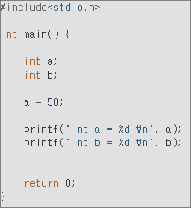
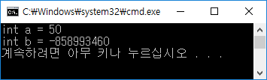
상수와 변수
변수 초기화하기
int value;
int value = 0;
value 변수에 어떤 값이 저장되어 있는지 알 수 없음
value 변수에 정수형 상수 0값을 넣어 초기화함

Slide 17
함수

Slide 18
함수
함수의 이해
물마시기
컵을 가져온다.
컵에 물을 따른다.
물을 마신다.
물마시기()
{
컵을 가져온다;
컵에 물을 따른다;
물을 마신다;
}

Slide 19
함수
함수의 이해
C 프로그램의 구조
③
Sum 함수
{
전달 받은 값들을 더해라.
더한 결과를 main 함수에게 돌려줘라.
}
④
⑤
①
main 함수
{
더하기 작업을 하는 Sum 함수를 불러라 (A, B 전달)
Sum 함수가 더해서 돌려준 결과 값을 출해라.
}
②
⑥

Slide 20
함수
함수의 정의하기
변환형
함수 이름
매개변수
int Sum (int value1, int value2)
{
int result = value1 + value2;
return result;
}
반환값
작업내용

Slide 21
함수
함수의 호출하기
int Sum (int value1, int value2)
{
int result = value1 + value2;
return result;
}
void main( );
{
int value = Sum(2, 3);
}

Slide 22
함수
함수의 값 반환
int Sum (int value1, int value2)
{
int result = value1 + value2;
return result;
}
void main( );
{
int value = Sum(2, 3);
}

Slide 23
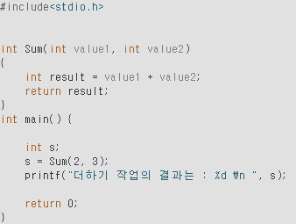
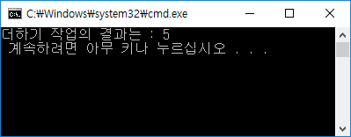
함수
함수의 호출과 정의

Slide 24
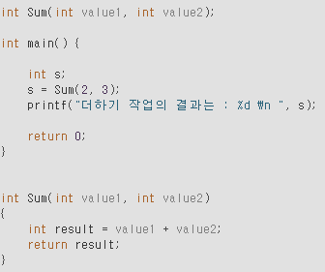
함수
함수의 원형 선언

Slide 25
감사합니다.
The End.

